Slide 1
Анализ естественного языка методами искусственного интеллекта
Занятие №6

Slide 2
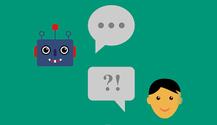
Диалоговые системы
Диалоговые системы — компьютерные системы, предназначенные для общения с человеком. Они имитируют поведение человека и обеспечивают естественный способ получения информации, что позволяет значительно упростить руководство пользователя и тем самым повысить удобство взаимодействия с такими системами.
Диалоговую систему также называют разговорным искусственным интеллектом или просто ботом.

Slide 3
Диалоговые системы vs Question Answering
В отличие от QA-систем в диалоговых системах предполагается взаимодействие с пользователем
Диалоговые системы понимают и умеют управлять контекстом
Умеют взаимодействовать с пользователем для обработки различных ситуаций

Slide 4
Типы диалоговых систем
Целеориентированные. Задачей таких систем является достижение определенных целей при помощи общения с пользователем. Примером цели может быть поиск книги или включение света.
Чат-ориентированные. Данный тип систем обычно используется чтобы занять пользователя, например, во время ожидания выполнения задачи. Система поддерживает бессодержательный, но связный диалог.

Slide 5
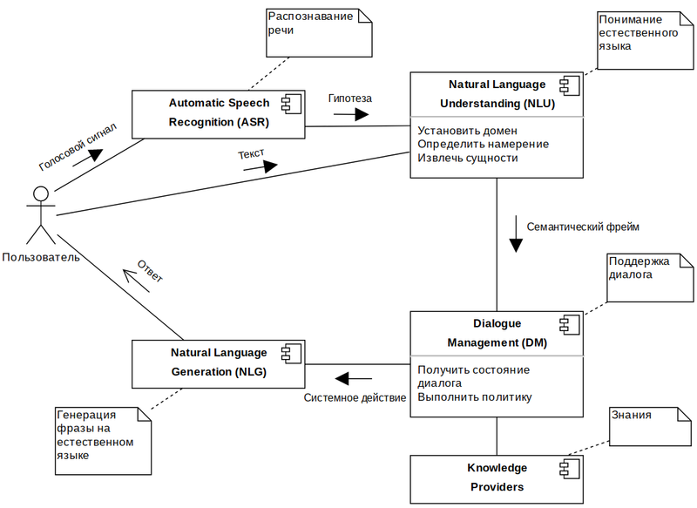
Целеориентированные диалоговые системы
Классический метод построения целеориентированных систем заключается в использовании цепочки модулей:
ASR
NLU
DM
NLG

Slide 6
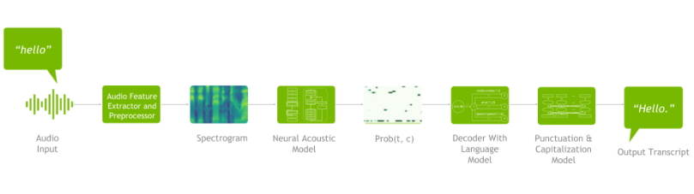
ASR - Automatic Speech Recognition модуль
На вход поступает речь пользователя, которая затем распознается и переводится в текст. Результат работы компонента называют гипотезой, так как полученный текст может соответствовать исходному сообщению не полностью.
Алгоритмы распознавания речи могут быть реализованы традиционным способом с использованием статистических алгоритмов или с использованием методов глубокого обучения, таких как нейронные сети, для преобразования речи в текст.

Slide 7
NLU – Natural Language Understanding модуль
Фраза в текстовом виде анализируется системой: определяется домен, намерение, именованные сущности.
Для распознавания намерений может применяться обученный на векторном представлении фраз классификатор. Распознавание именованных сущностей является отдельной задачей извлечения информации. Для ее решения используются формальные языки, статистические модели и их комбинации.
В результате работы компонента создается формальное описание фразы — семантический фрейм.

Slide 8
DM – Dialogue Management модуль
Состоянием диалога или контекстом является информация, которая была получена при общении с пользователем ранее.
В соответствии с текущим состоянием выбирается политика поведения системы, корректируется семантический фрейм. В качестве поставщика знаний может выступать СУБД или Web API.

Slide 9
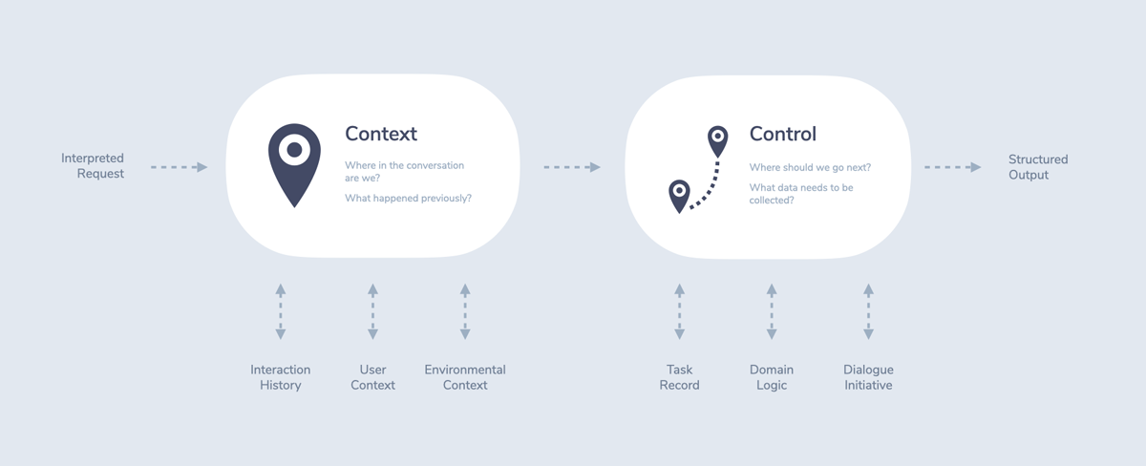
DM – Dialogue Management модуль

Slide 10
NLG – Natural Language Generation модуль
В соответствии с выбранным действием осуществляется генерация ответа пользователю на естественном языке.
Для генерации применяются генеративные модели или шаблоны.

Slide 11
Чат-ориентированные диалоговые системы
Системы с ограниченными ответами по последовательности фраз выдают наиболее подходящий ответ из списка возможных. Преимуществом таких систем является то, что ответы строго контролируются: можно удалить нежелательные шутки, нецензурные или критикующие выражения.
Системы с генерацией ответов генерируют ответ пословно. Такие системы более гибкие, но фильтровать их сложней. Часто для генерации диалога используются seq2seq-модели, другими вариантами являются расширенный вариационный автокодировщик или генеративно-состязательная сеть. Высокую производительность при генерации диалогов позволяют получить предобученные языковые модели на основе трансформеров.

Slide 12
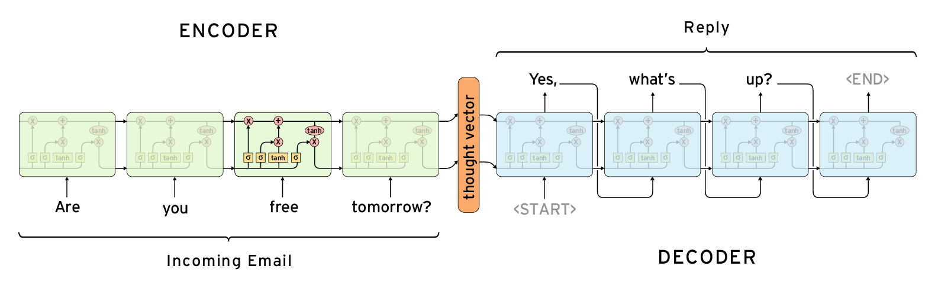
Seq2Seq
Encoder берет историю диалогов в качестве входных данных и кодирует ее внутреннее представление
Decoder принимает внутреннее представление в качестве входных данных и декодирует его в выходную последовательность в качестве ответа.

Slide 13
Проблемы Seq2Seq моделей
Универсальный ответ: система часто генерирует универсальные ответы типа "не знаю", "хорошо" и т.д.
Непоследовательный ответ: система часто предоставляет противоречивую информацию
Длинный контекст: трудно закодировать очень длинную историю диалогов
Внешнее знание: трудно включить внешнее знание в процесс генерации диалогов
Конкретная персона: сложно присвоить системе конкретную личность

Slide 14
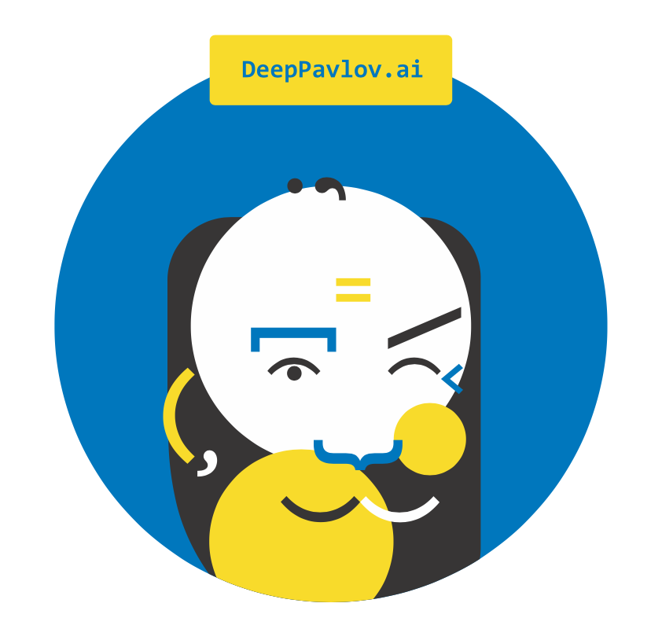
DeepPavlov
DeepPavlov — это фреймворк с открытым исходным кодом для разработки чат-ботов и виртуальных помощников. Он состоит из комплексных и гибких инструментов, которые позволяют разработчикам и исследователям создавать готовые к работе диалоговые системы.

Slide 15
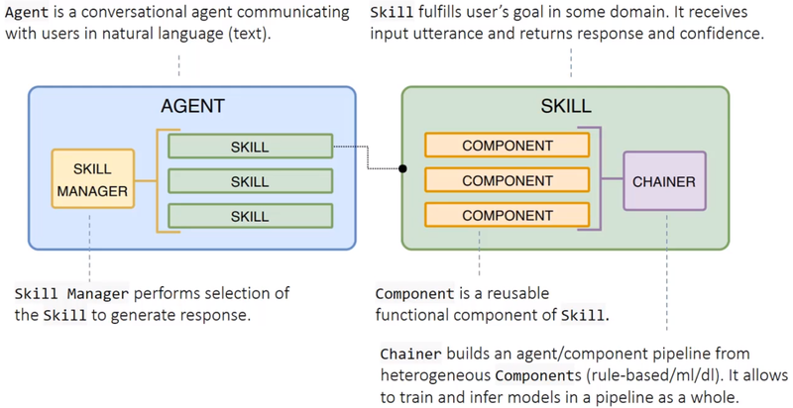
Концептуальная схема ядра DeepPavlov

